Slide 1
Isotonix® Vitamin C
愛尚它®維生素C粉末
© 2013 美安臺灣公司版權所有
僅供內部教育訓練使用

Slide 2
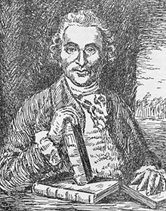
維生素C的發現
1534年
法國探險家傑克．卡迪耶 (Jacques Cartier)在聖羅倫斯河率領遠征隊執行任務，開始使用松樹皮和松針煮茶飲用後，幫助身體維持健康。
1747年
英國皇家海軍
外科醫生林德醫生(Dr. James Lind)
確認出水果內有物質可預防壞血病。
1937年
聖捷爾吉在因為研究維生素C
而獲得諾貝爾生物化學獎
Notes:
資料來源：維基百科
英國皇家海軍的外科醫生詹姆士·林德。壞血病對偏遠水手與士兵這類不易食用新鮮蔬果的人是很常見的。在1747年林德在船上做了這個實驗，出現壞血病的船員，大家都吃完全相同的食物，唯一不同的藥物是當時傳說可以治療壞血病的藥方。有些病人每天吃兩個橘子和一個檸檬，其他的人喝蘋果酒、稀硫酸、醋、海水。而實驗的結論是吃柑橘水果的兩人好轉，其它人病情依然。後來林德在1753年出版《壞血病大全》之中發表了他的實驗。

Slide 3
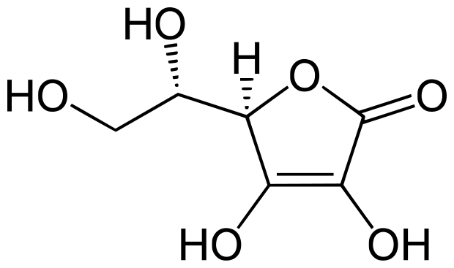
維生素C
維生素C主要參與人體內膠原的合成，其化學名稱是抗壞血酸，源自壞血症的拉丁名scorbutus。
壞血症的主要癥狀是皮膚、牙齦以及黏膜上的出血點。在疾病的進展期常有化膿性損傷和牙齒脫落等癥狀。

Slide 4
愛尚它®維生素C粉末有何獨特之處？
愛尚它®維生素C粉末與其他產品不同之處，在於愛尚它®膳食營養補充品是以等滲透溶液方式傳輸，讓營養價值不易流失，有效率的獲得營養素。

Slide 5
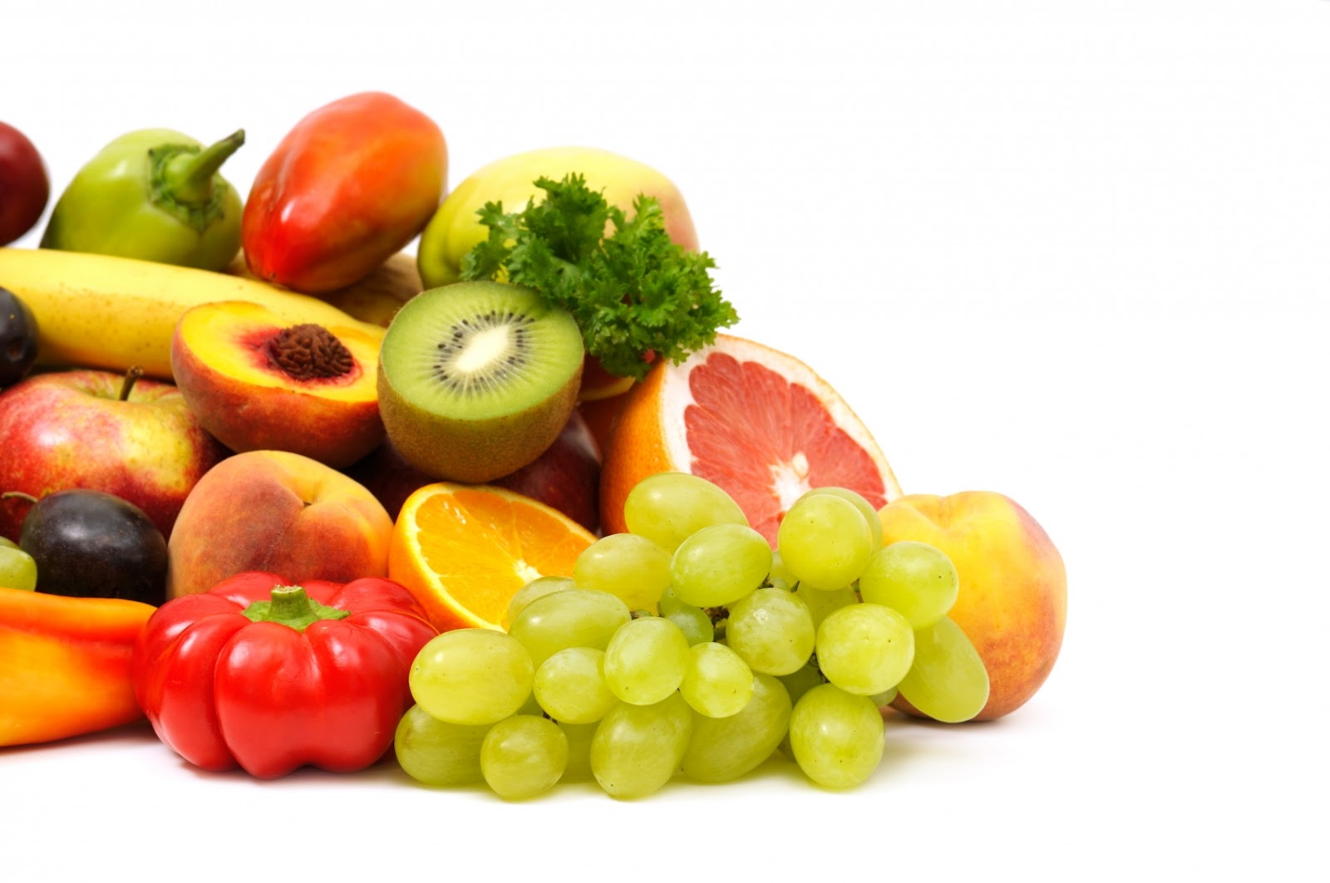
主要成分:
維生素C (抗壞血酸):150 mg
人體中最重要的水溶性維生素
具抗氧化作用。
促進膠原蛋白的形成，有助於傷口癒合。
增進體內結締組織。骨骼及牙齒的生長。
有助於維持細胞排列的緊密性。
促進鐵的吸收

Slide 6
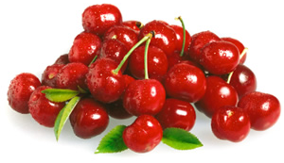
主要成分:
西印度櫻桃萃取物:1,400 mg
富含維生素C聞名 (25%)
但同時也含有生物類黃酮、鈣質、β-胡蘿蔔素、維生素B1和維生素B2
有助於維持皮膚的健康。

Slide 7
愛尚它®維生素C粉末的常見問題：
誰需要補充愛尚它®維生素C粉末？
基本上每個超過18歲的人都應該使用愛尚它®維生素C粉末來為自己的飲食加入維生素C，因為很少人每天都吃到建議的蔬果份量。而老人、吸菸者、和運動員也可能特別需要補充維生素C。

Slide 8
愛尚它®維生素C粉末的常見問題：
有沒有可能攝取過多維生素C？
維生素C即使攝取較多, 過多的部分會隨尿液排出。

Slide 9
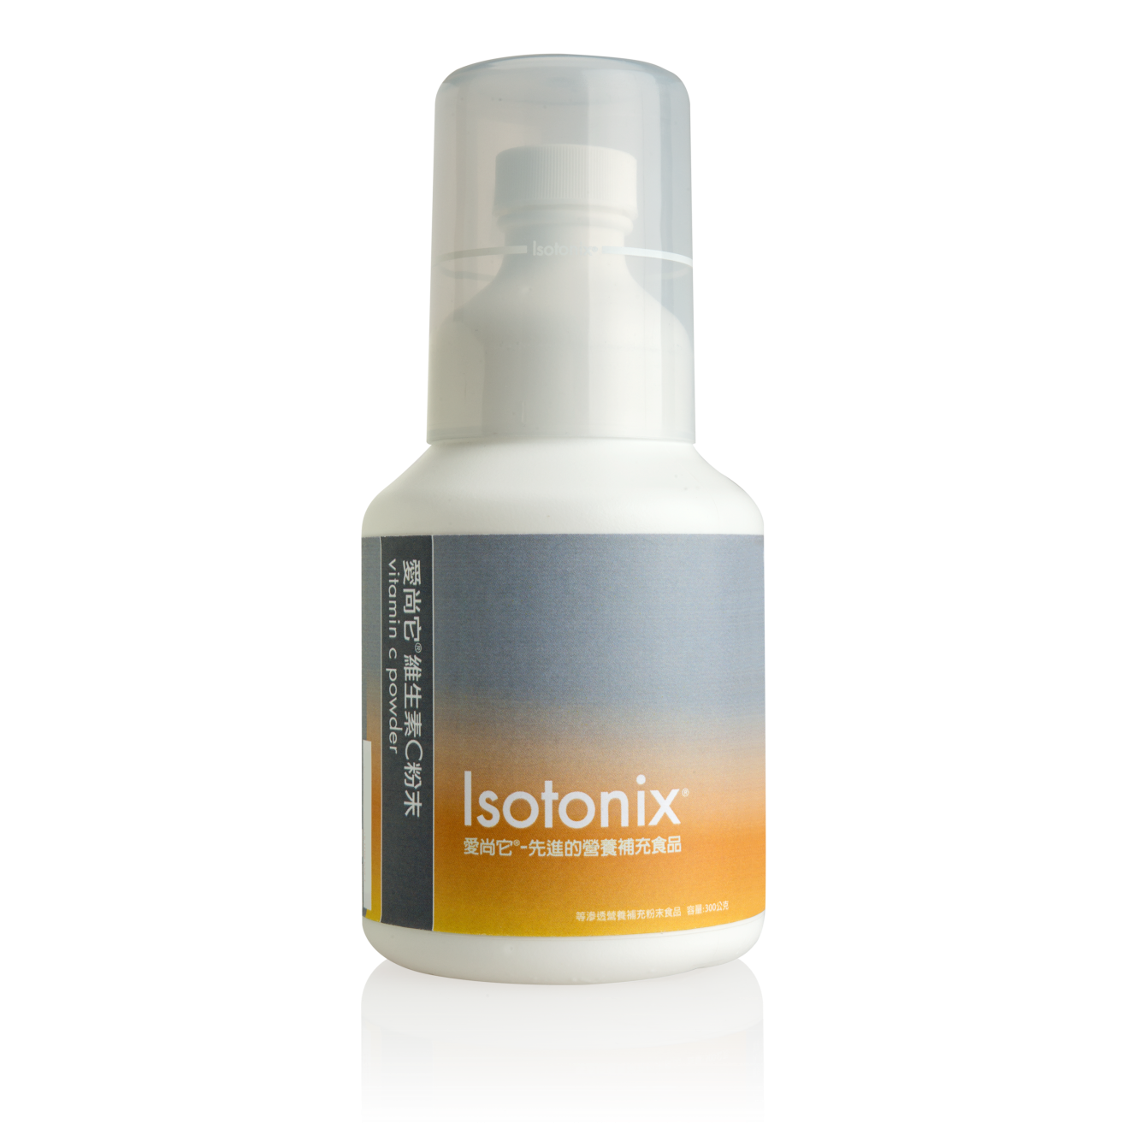
愛尚它®維生素C粉末
産品代碼: T13072
容量: 300公克
份量: 45份
超連鎖®成本價: NT$780
建議零售價: NT$1,090
BV: 12.00

